Slide 1
А.В. Сухово–Кобылин
и
Ярославский край
© МУ ДПО ИОЦ, МИП «Рыбинск литературный»

Slide 2
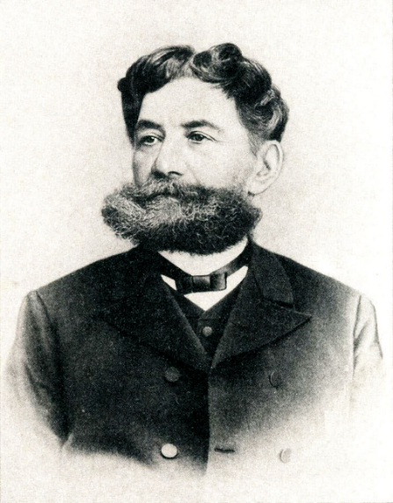
Эпиграф
« Я все время царил среди своих лесов и полей и, с правом скажу, среди созданной мною местности».
А.В. Сухово-Кобылин

Slide 3
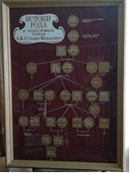
Истоки рода А.В. Сухово-Кобылина

Slide 4
Мемориальная комната
В.А. Сухово-Кобылина
в Новом Некоузе
https://nekouzbib.yar.muzkult.ru/memori

Slide 5
Историко-биографический комментарий
Прочитать текст .
Найти факты, подтверждающие связь А. Сухово-Кобылина с Ярославским краем.
Оформить ответы творчески.

Slide 6
"Лови ошибку"
Сухово–Кобылин Александр Владимирович обучался на филологических факультетах Московского (1834–38 гг.), а затем Гейдельбергского и Берлинского (1838–40 гг.) университетов, поклонник и переводчик Г.-В.Ф. Гегеля.
В 1850 году Сухово–Кобылин был обвинен в убийстве своей гражданской жены англичанки Луизы Симон Деманш. В ходе следствия писатель дважды заключался в тюрьму. Уголовное дело было прекращено лишь в 1857 году. Коллизии, связанные с этим трагическим событием в жизни Сухово–Кобылина, во многом предопределили материал будущих драматических произведений и точку зрения автора на них.
Сухово–Кобылин – классик русской драматургии, автор четырёх пьес. В истории отечественной драматургии он синтезировал гоголевскую традицию «общественной комедии» и реалистический пафос социально–бытовой драмы Островского. Материалом для пьес драматурга служил только жизненный опыт.
Одно из родовых имений Сухово–Кобылина – село Новое – находилось в Шестихинском уезде Ярославской губернии (ныне село Новое Шестихинского района). Он часто бывал в имении и, по свидетельству современников, хорошо знал подробности местного помещичьего быта.
Просветитель по сути своих идеологических устремлений, Сухово–Кобылин организовал в 1871 году в усадьбе Новинскую духовную семинарию, которая просуществовала до 1914 года, а затем была переведена после пожара в Новый Некоуз. Усадебные постройки помещичьего имения Сухово–Кобылина сгорели в 1914 году, до настоящего времени сохранился лишь старый парк.
Признание заслуг к нему пришло лишь в конце его долгой жизни. В 1902 году, за год до смерти, А.В. Сухово-Кобылин был избран почетным академиком по разряду философии Российской Академии.

Slide 7
"Лови ошибку"
Фактическая ошибка | Правильный вариант

Slide 8
Рефлексия
Мою работу на уроке выражает фразеологизм____________, потому что___________

Slide 9
Домашнее задание
Составить буклет «Сухово-Кобылин и Ярославский край».
Нарисовать афишу к спектаклю «Свадьба Кречинского».

Slide 10
Темы проектов и экскурсий
Известные представители дворянского рода
Сухово-Кобылиных.

Slide 11
Информационные ресурсы
Рыбинский государственный историко-архитектурный и художественный музей-заповедник
http://www.edu.yar.ru/~rkk/history.htm
А.В. Сухово-Кобылин и Угличский край. // Сб. Но жив Кречинский между нами. Некоуз, 2007.
А. В. Сухово-Кобылин //http://www.yaroslavskiy-kray.com/468/sukhovo-kobylin-a-v.html
http://yarobl.ru/person/suhovo-kobilin-av
https://yarwiki.ru/article/943/suhovo-kobylin-aleksandr-vasilevich
https://nekouzbib.yar.muzkult.ru/memori/
https://www.sites.google.com/site/literaturnaakarta/home/nekouz-i-nekouzskij-rajon/suhovo---kobylin-a-v (лит карта)
Лебедев Ю.В. Животворные лучи сатиры М. Е. Салтыков – Щедрин. //Лит. в шк. – 2001 - № 6.
© МУ ДПО ИОЦ, МИП «Рыбинск литературный»

